Slide 1
东莞市华彩威科技有限公司
产品宣传资料
2023年2月

Slide 2
我们的使命 ： 提升传统电子产品功能，让生活变得更加炫丽多彩。
我们的愿景 ：成为灯饰控制行业的全球领导者。
我们的价值观 ：用户至上，创新制胜，引领行业，多方共赢。

Slide 3
目录
►1.公司企业文化
►2.公司发展历程
►3.公司主要专利
►4.公司主要产品-IC系列
►5.公司主要产品-数字LED系列
►6.公司主要产品-成品及PCBA
►7.产品应用、合作伙伴及主要客户

Slide 4
发展历程
►2008年：WorldSemi Co.,LIMITED（世芯微电子有限公司）在香港注册成立，经营对外贸易至今。
►2009年：在深圳成立深圳市华彩威科技有限公司，进行IC晶圆开发设计、IC委外加工、封装。
►2014年：注册深圳市华彩威电子有限公司，开发并增加了幻彩LED的封装生产车间。
►2018年：注册东莞市华彩威科技有限公司，在同年推行并取得ISO9001质量体系认证。
►2022年：东莞市华彩威科技有限公司于2022年4月份提交国家高新技术企业资质申请。
►2022年：向东莞市科技局提交高精尖科技型企业认证申请，并向政府提交购地申请，
申请在东莞市购买25亩国有建设土地用于建设华彩威工业园。

Slide 5
主要专利
华彩威专注于LED领域10余年，拥有强大的技术研发能力，已获得核心专利技术30多项。
CN201420023319.1 具有数据信号并行控制的全彩LED灯 CN201420364028.9 一种利用电源脉冲同步的七彩LED灯串
CN201420459101.0 一种LED幻彩灯条 CN201420832551.X LED照明装置及组合LED照明装置
CN201520677627.0 一种LED点光源 CN201620245689.9 新型LED灯支架及使用该支架的LED灯
CN201620246807.8 高度整合驱动电路的智能LED灯 CN201620400266.X 全彩LED像素灯驱动控制电路
CN201810621705.3 一种全彩LED灯带的控制方法 CN201811132310.3 一种透明显示屏的LED光源实现方法
CN201921452829.X 一种集成恒流控制芯片的封装LED CN201921460243.8 一种通体发光的LED灯串
CN201922247951.X 一种小尺寸内置驱动IC的LED支架 CN202021095313.7 一种垂直集成控制芯片的发光器件
CN202010632569.5 一种双线输入输出的LED驱动电路及其传输方法 CN202021291784.5 一种双线输入输出的LED驱动电路
CN202020370271.7 一种新型幻彩LED透明灯串 CN202020162037.5 一种三线全彩LED软线灯串
CN202021953935.9 一种可任意串并的数字LED模块 CN202022770240.3 一种侧向封装的LED 光源支架结构
CN202022980090.9 一种芯片的封装结构 CN202023024617.7 一种带地址可任意串并联数字LED控制电路
CN 202120207730.4 一种凹型LED支架 CN202120301360 一种LED灯串（已提交申请美国，德国，日本，韩国专利）
CN202110141083.6 一种LED灯串、制造方法以及用于该LED灯串中的LED器件
CN202110201065 一种单线传输的信号处理电路（同步申请实用新型和发明专利）
......

Slide 6
主要产品-IC系列
LED灯饰驱动IC: WS2801, WS2811, WS2814. WS2818, DMX512IC(量产导入中）
电池盒IC : WS2832 8功能IC, WS2833定时IC
8位单片机IC : WS053E 1K ROM MTP 8bit单片机 SOT23-6, SOP8 SOP16
WS053F 1K ROM 2路 A/D MTP 8bit单片机(开发中）
WS055 2K ROM 2路 A/D MTP 8bit单片机(开发中）
马达驱动IC：5118、5116
电池充电IC、功放IC、光感IC、
红外接收头系列

Slide 7
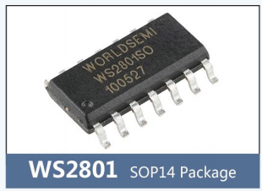
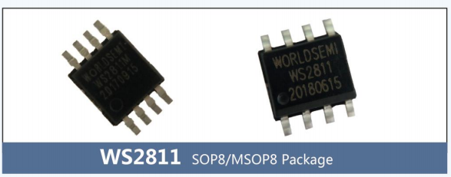
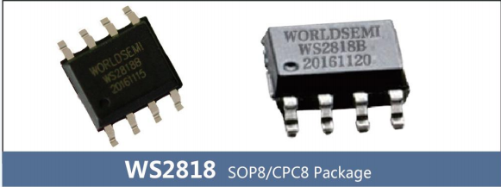
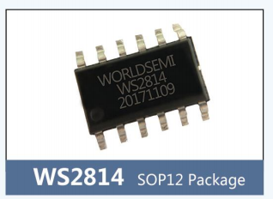
IC驱动芯片
WS2801
业内第一款双线恒流256级灰度的点控IC
(SOP14封装形式)
01
02
WS2811
恒流单线驱动IC
(SOP8,MSOP8,DFN8封装）
WS2811S : 5V单电压 ，灯串专享版，封装：SOP8
WS2811 : 5-12V通用版，封装：MSOP8,DNF8
WS2811 ：5-24V通用版，封装：SOP8
03
WS2818
双线传输断点续传恒流IC
(SOP8,CPC8封装）
WS2814
RGBW驱动IC
(SOP12封装）
WS2814A
(SOP8封装）
04
05
WS2816
恒流双线16bit高辉度驱动IC
(SOP8封装）
DMX512 IC(量产导入中）

Slide 8
DC5V/12V数字LED
WS2812系列LED
电压:DC5V
电流：RGB每个通道5mA/12mA
封装形式：
SMD5050,3535（白色/黑色表面）
MOLDING2020（透明）
备注：WS2812系列LED引脚~
WS2812S是6PIN，其他均为4PIN
01
02
WS2813系列LED
电压:DC5V（双线传输、断点续传）
电流：RGB每个通道5mA/16mA
/3+9+7=20mA
封装形式：
SMD5050,3535（白色/黑色表面）
MOLDING2020（透明）
备注：WS2813系列LED引脚都是6PIN
WS2815系列LED
电压：DC12V（双线传输、断点续传）
电流：RGB 3个通道一共12mA
封装形式：SMD5050,3535(白色/黑色表面）
备注：WS2815系列LED引脚都是6PIN
03
WS216
WS2816为16bit高辉高刷显示屏专用LED
电压：DC5V(（双线传输、断点续传）
电流：20mA和10mA
封装形式：SMD3535,2121,2427,1313
备注：2427和1313引脚都是4PIN
04
www.world-semi.com

Slide 9
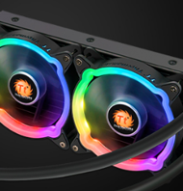
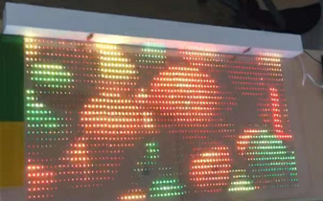
主要产品-数字LED系列
WS2812系列产品应用：
消费数码、高端广告、人工智能
数字LED :
WS2812 5V 4脚系列： 5050/3535/2427/2020/1313/4020
透明LED像素屏
电脑电源发光线产品应用
-B

Slide 10
数字LED : WS2812 5V系列
型号名称 | 封装规格(mm) | 电流(mA) | 是否需要外接电容 | 支架颜色 | 备注 | 产品亮点
WS2812S | 5050-6 Pins | 12mA*3 | 是 | 白色 | 1000个/盘 | 第一款内置灯珠
WS2812A | 5050-4 Pins | 12mA*3 | 否 | 白色 | 1000个/盘 | 高亮度
WS2812B-V5/W WS2812B-B | 5050-4 Pins | 12mA*3 | 否 | 白色 黑色 | 1000个/盘或4500个/盘 | 最畅销款灯珠经典款 黑色表面款灯珠
WS2812C WS2812C-B | 5050-4 Pins | 5mA*3 | 是 | 白色 黑色 | 1000个/盘或4500个/盘 | 小电流版本灯珠
WS2812E-V5/W | 5050-4 Pins | 12mA*3 | 否 | 白色 | 4500个/盘 | 高性价比款
WS2812B-MINI-V3/W | 3535-4 Pins | 12mA*3 | 否 | 白色 | 900个/盘或3000个/盘 | 3.5mm小尺寸灯珠
WS2812B-MINI-X1 | 3535-4 Pins | 12mA*3 | 否 | 白色 | 1500个/盘或6000个/盘 | 3.5mm薄款小尺寸灯珠
WS2812B-4020 | 4020-4 Pins | 12mA*3 | 否 | 白色（侧发光） | 2000个/盘 | 侧发光大电流款灯珠
WS2812B-2020 | 2020-4 Pins | 12mA*3 | 否 | Molding结构 | 4500个/盘 | 大电流Molding灯珠
WS2812C-2020 | 2020-4 Pins | 5mA*3 | 是 | Molding结构 | 4500个/盘 | 小电流Molding灯珠
WS2812C-2427 | 2427-4 Pins | 5mA*3 | 是 | 白色 |  | 小尺寸支架2427灯珠
WS2812C-1313 | 1313-4 Pin3 | 5mA*3 | 是 | 白色 |  | 小尺寸支架1313灯珠

Slide 11
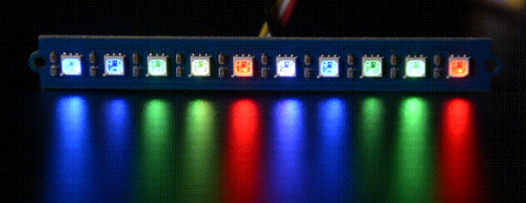
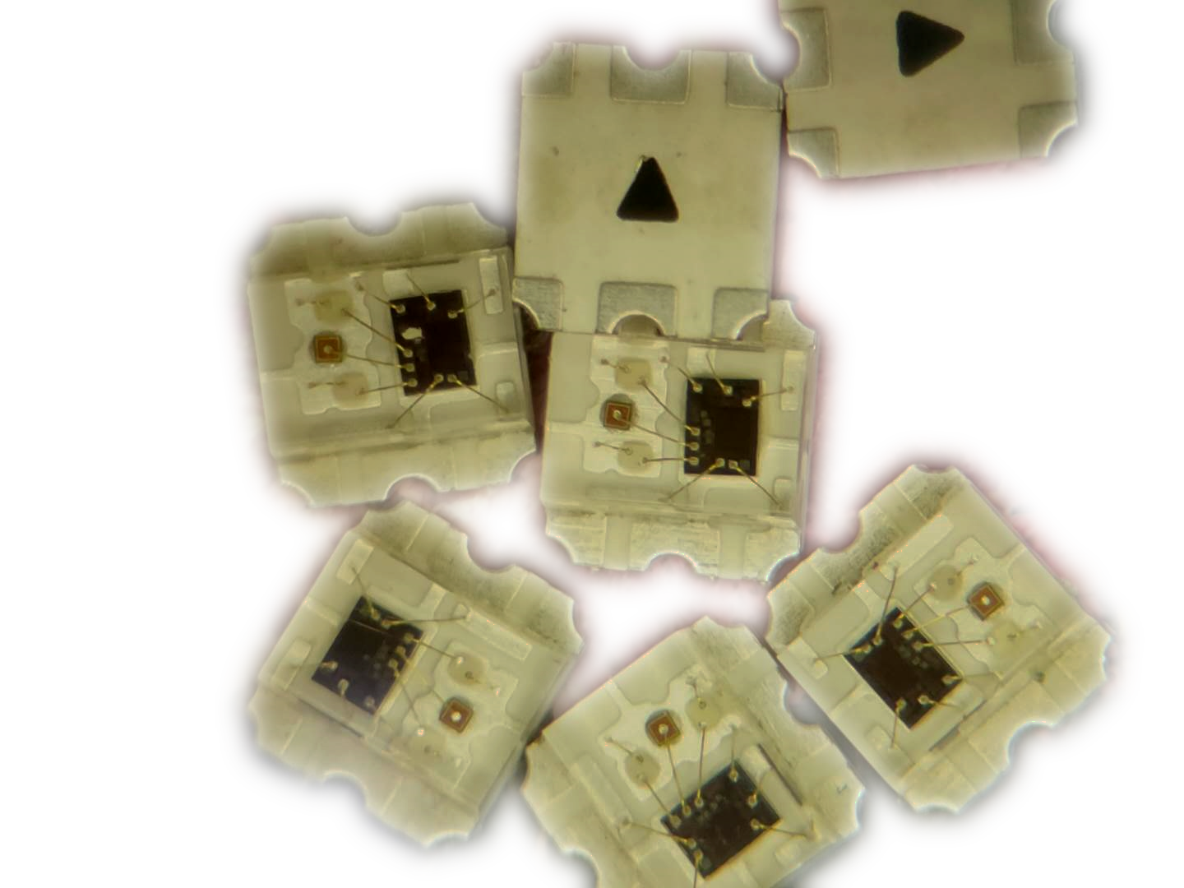
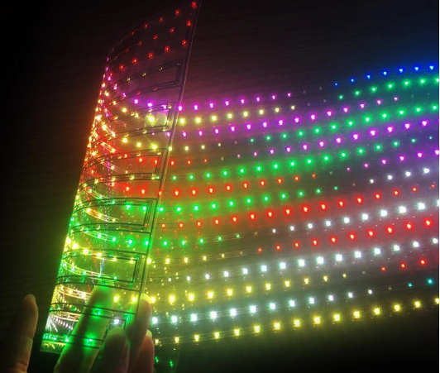
主要产品-数字LED系列
摩托车LED天使眼产品
LED透明屏产品
教育学习套件产品
MINI 发光字系列产品
WS2813系列产品应用：
数字LED :
WS2813 5V断点续传系列： 5050/3535/2121/1313

Slide 12
数字LED : WS2813 5V系列（断点续传）
型号名称 | 封装规格(mm) | 电流(mA) | 是否需要外接电容 | 支架颜色 | 备注 | 产品亮点
WS2813A-V1 | 5050-6 Pins | 16mA*3 | 否 | 白色 | 1000个/盘 | 高亮度
WS2813B-V5/W | 5050-6 Pins | 16mA*3 | 否 | 白色 | 1000个/盘或4500个/盘 | 最畅销款断点续传灯珠
WS2813B-B | 5050-6 Pins | 16mA*3 | 否 | 黑色 | 1000个/盘或4500个/盘 | 黑色表面畅销款灯珠
WS2813C-V3 WS2813C-B | 5050-6 Pins | 9+7+4=20mA | 否 | 白色 黑色 | 1000个/盘 | 小电流款断点续传
WS2813B-Mini-V1 | 3535-6 Pins | 16mA*3 | 否 | 白色 | 1500个/盘或6000个/盘 | 大电流3.5mm灯珠
WS2813C-Mini | 3535-6 Pins | 9+7+4=20mA | 否 | 白色 | 1500个/盘或6000个/盘 | 小电流3.5mm灯珠
WS2813B-RGBW | 5050-6 Pins | 16mA*3 | 否 | 白色 | 1000个/盘 | RGBW四通道断点续传灯珠
WS2813C-2020 | 2020-6Pins | 9+7+4=20mA | 否 | Molding结构 | 4500个/盘 | Molding款9:7:4白平衡灯珠
WS2813B-2121 | 2121-6Pins | 16mA*3 | 否 | 白色 | 4000个/盘 | 大电流2.1mm灯珠
WS2813C-2121 | 2121-6Pins | 9+7+4=20mA | 否 | 白色 | 4000个/盘

Slide 13
主要产品-数字LED系列
断点续传功能、单灯损坏不影响信号正常传输到下一颗灯
DC12V 供电 (范围：9.5-13.5V)
12mA恒流输出
全彩灯条10米无颜色差异
内封电容，不需要任何其他外围电子元件辅助
是一个完整的外控像素点
控制协议与WS2812、WS2813完全一致
WS2815
业内首款12V单点单控，
同时带有断点续传功能的幻彩LED
数字LED :
WS2815 12V断点续传系列： 5050/3535 5050RGBW

Slide 14
数字LED : WS2815 12V系列（断点续传）
型号名称 | 封装规格(mm) | 电流(mA) | 是否需要外接电容 | 支架颜色 | 备注 | 产品亮点
WS2815B WS2815B-B | 5050-6 Pins | 12mA | 否 | 白色 黑色 | 1000个/盘或4500个/盘 | 内置12V单点单控灯珠
WS2815E WS2815E-B | 5050-6 Pins | 12mA | 是 | 白色 | 1000个/盘或4500个/盘 | 最畅销款12V内置断点续传灯珠
WS2815E-RGBW | 5050-6 Pins | 12mA | 是 | 白色 黑色 | 1000个/盘或4500个/盘 | RGBW内置12V单点单控
WS2815E-MINI | 3535-6 Pins | 12mA | 是 | 白色 | 1500个/盘或6000个/盘 | 小尺寸12V内置灯珠

Slide 15
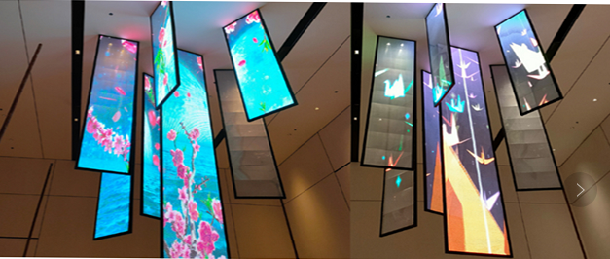
主要产品-数字LED系列
数字LED :
WS2816 16bit高辉高刷系列：3535/2427/2121/1313

Slide 16
数字LED : WS2816 16bit高辉高刷系列
型号名称 | 封装规格(mm) | 电流(mA) | 是否需要外接电容 | 支架颜色 | 备注 | 产品亮点
WS2816B-MINI | 3535-6 Pins | 9+7+4=20mA | 否 | 白色 | 6000个/盘 | 高辉高刷大电流显示屏灯珠
WS2816B-2427 | 2427-4 Pins | 9+7+4=20mA | 否 | 白色 |  | 4PIN高辉大电流灯珠
WS2816C-2427 | 2427-4 Pins | 10mA | 否 | 白色 黑色 |  | 4PIN高辉小电流灯珠
WS2816B-2121 | 2121-6Pins | 9+7+4=20mA | 否 | 白色 | 4000个/盘 | 最畅销款显屏高辉大电流灯珠
WS2816C-2121 | 2121-6Pins | 10mA | 否 | 白色 | 4000个/盘 | 最畅销款显屏高辉小电流灯珠
WS2816B-2020 | 2020-6Pins | 9+7+4=20mA | 否 | Molding | 4500个/盘 | Molding结构大电流灯珠
WS2816C-2020 | 2020-6Pins | 10mA | 否 | Molding | 4500个/盘 | Molding结构小电流灯珠
WS2816B-1313 | 1313-4Pins | 9+7+4=20mA | 否 | 白色 |  | 最小尺寸大电流显屏专用灯珠
WS2816C-1313 | 1313-4Pins | 10mA | 否 | 白色 |  | 最小尺寸小电流显屏专用灯珠

Slide 17
主要产品-新产品系列
红外接收头系列 : 鼻梁型，圆点型，SMT系列
马达驱动IC：5118、5116
电池充电IC、功放IC、光感IC
电池盒IC : WS2832 8功能IC, WS2833定时IC
8位单片机IC : WS053E 1K ROM MTP 8bit单片机 SOT23-6, SOP8 SOP16
WS053F 1K ROM 2路 A/D MTP 8bit单片机(开发中）
WS055 2K ROM 2路 A/D MTP 8bit单片机(开发中）

Slide 18
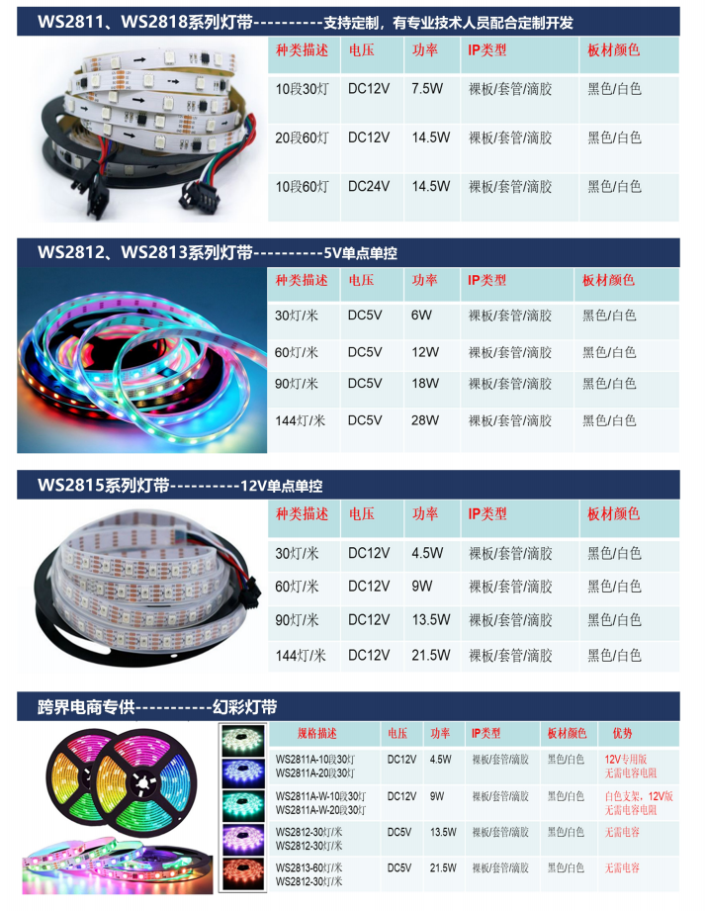
主要产品-成品/PCBA
幻彩软灯条： 2811 12V/24V系列， 2818 12V/24V系列，
2812、2813系列， DMX系列

Slide 19
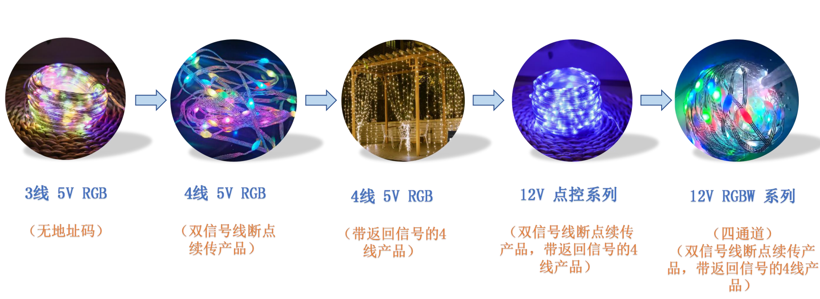
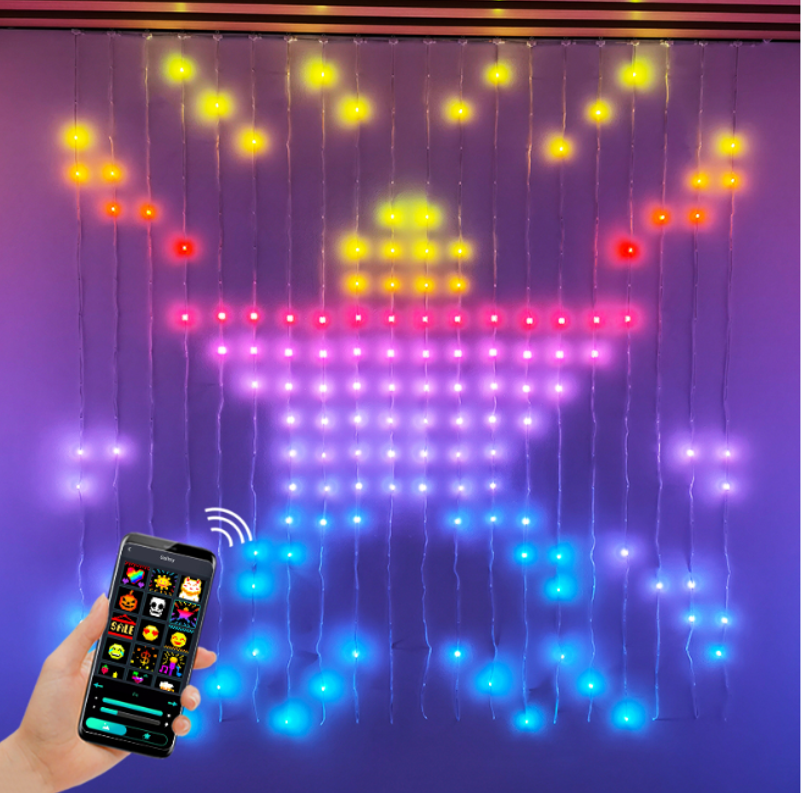
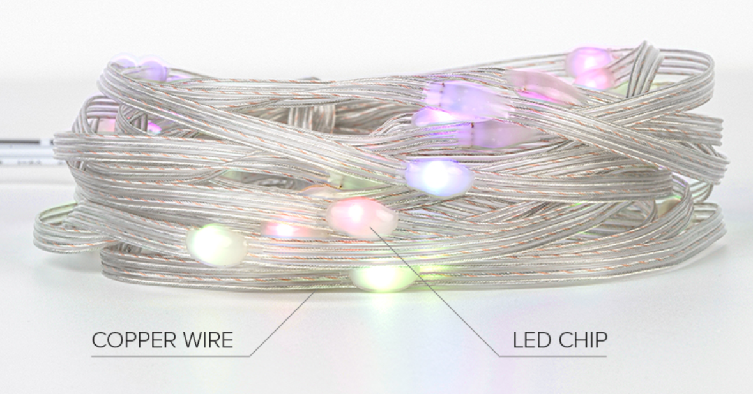
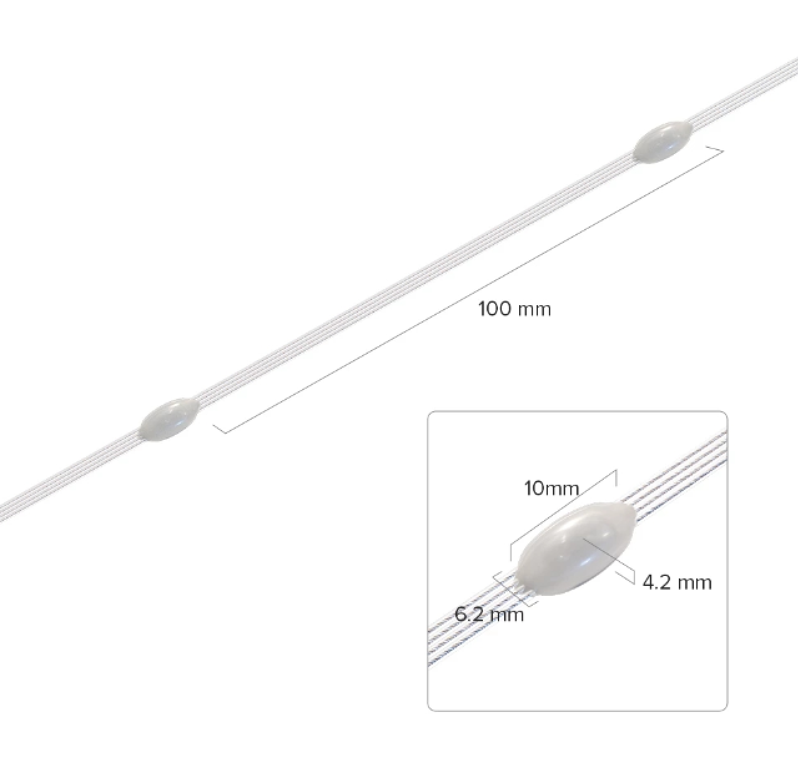
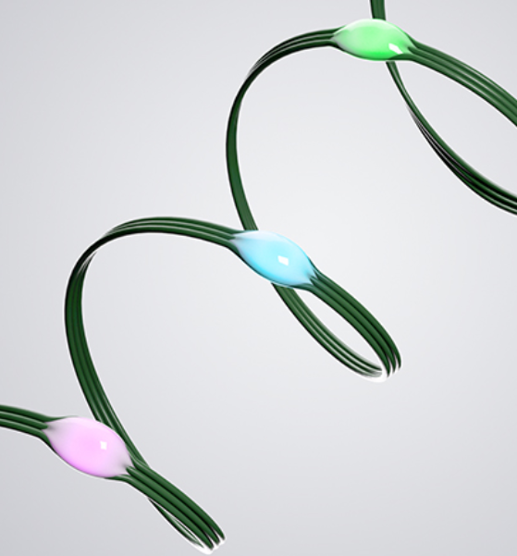
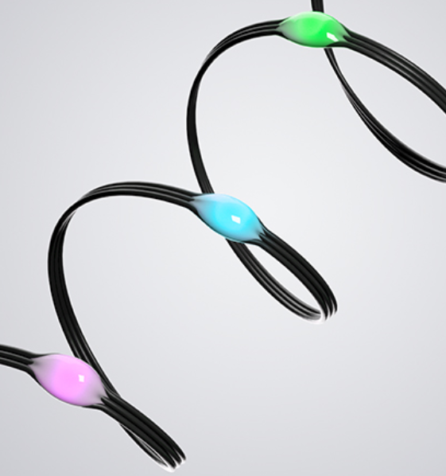
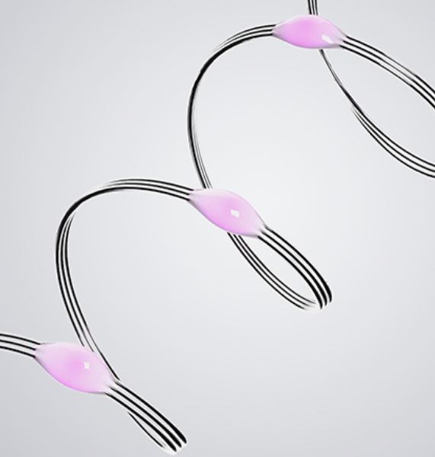
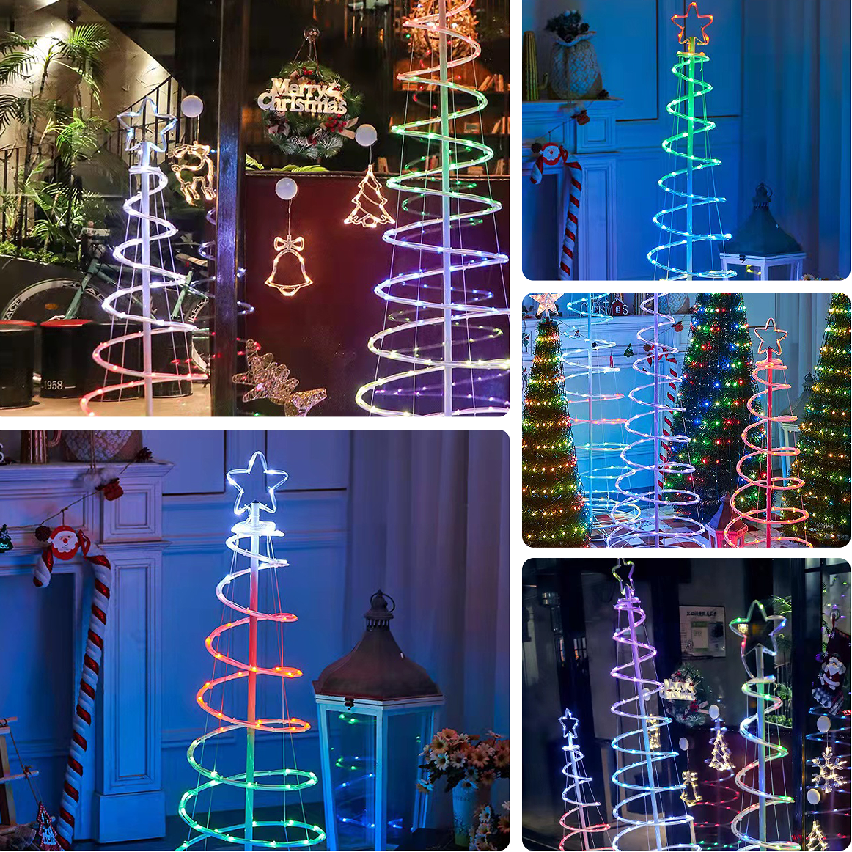
主要产品-成品/PCBA
点控软线灯串：2812 5V 3线系列， 2813 5V 4线系列，
2815 12V RGB/RGBW系列

Slide 20
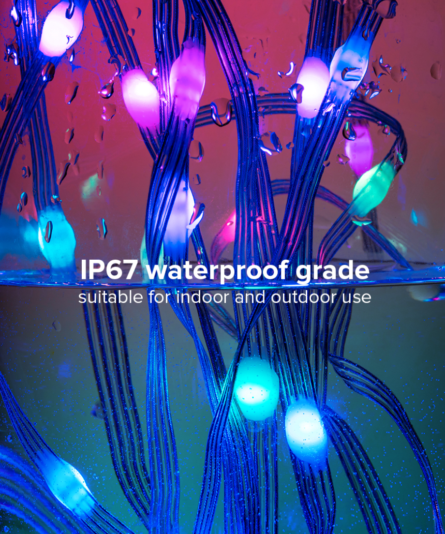
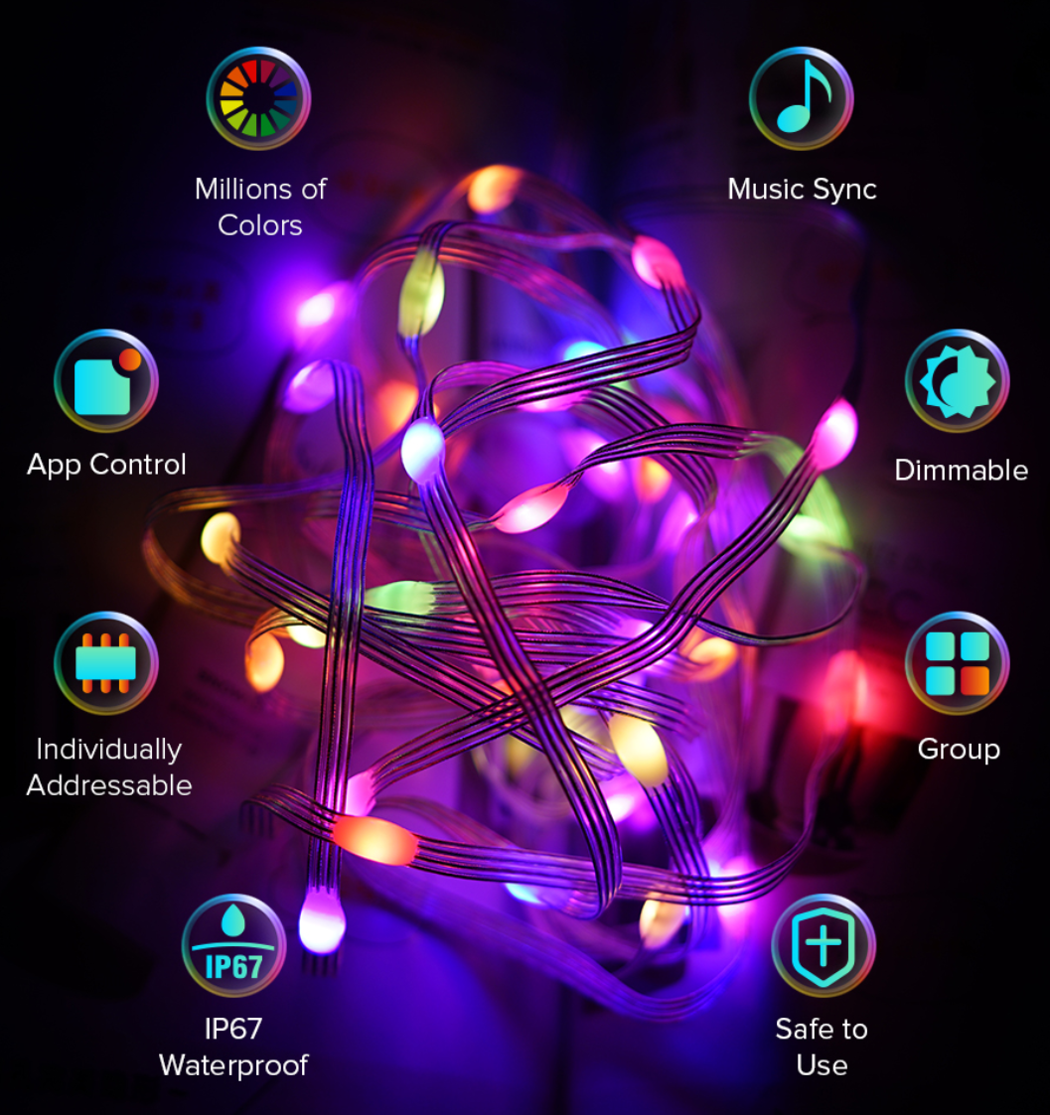
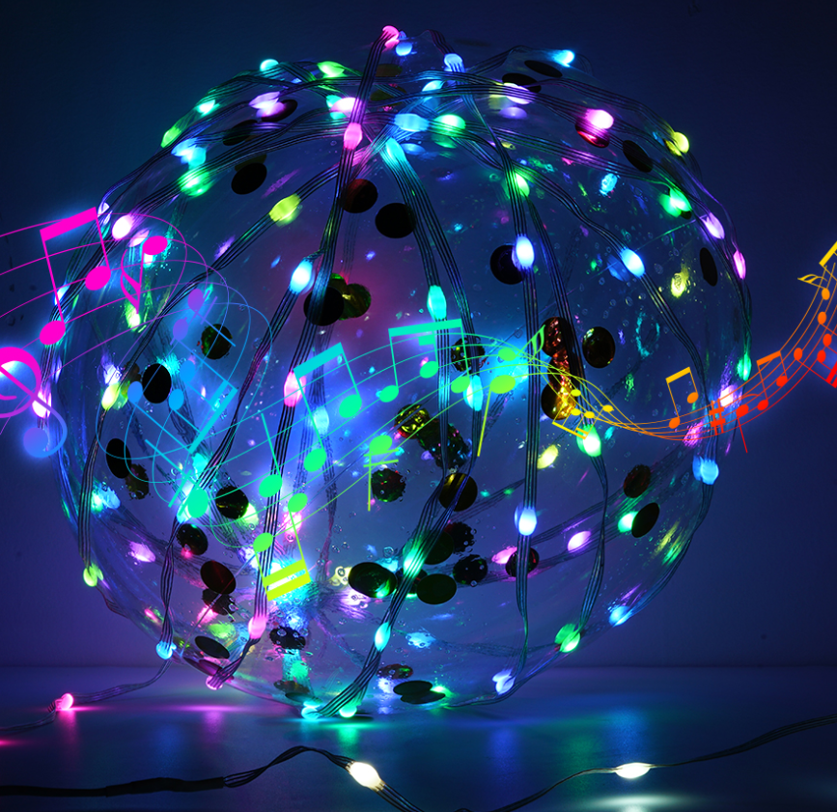
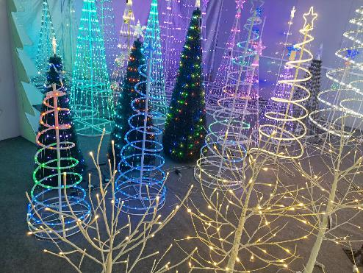
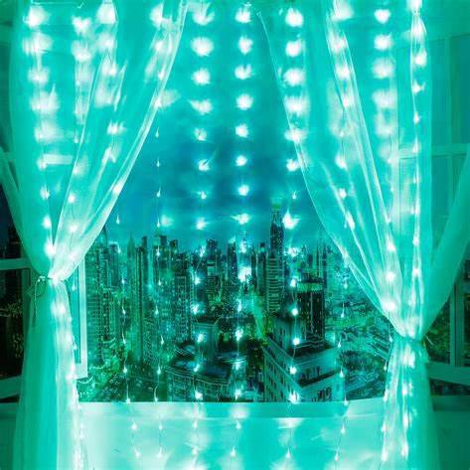
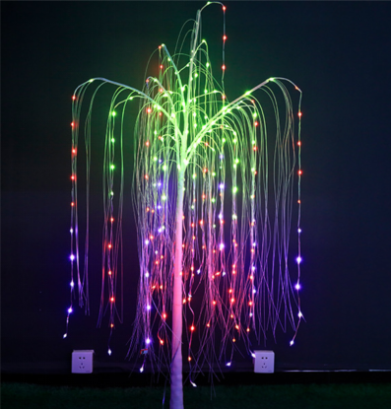
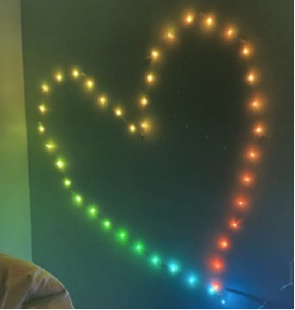
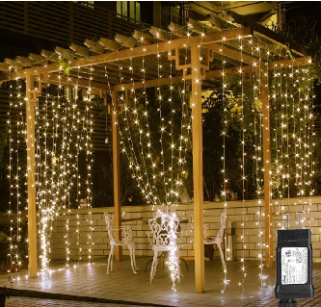
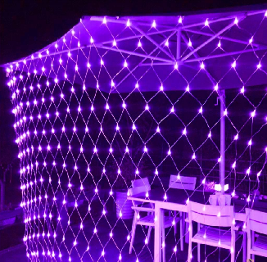
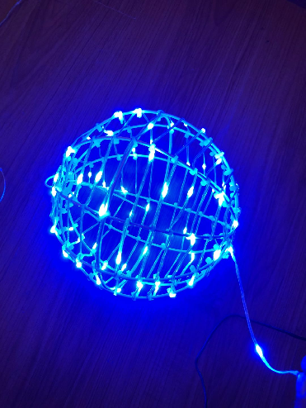
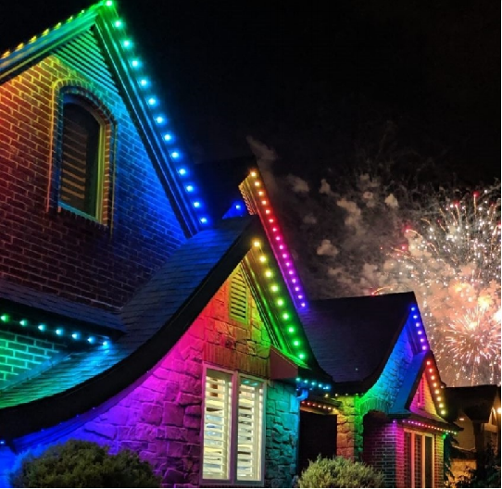
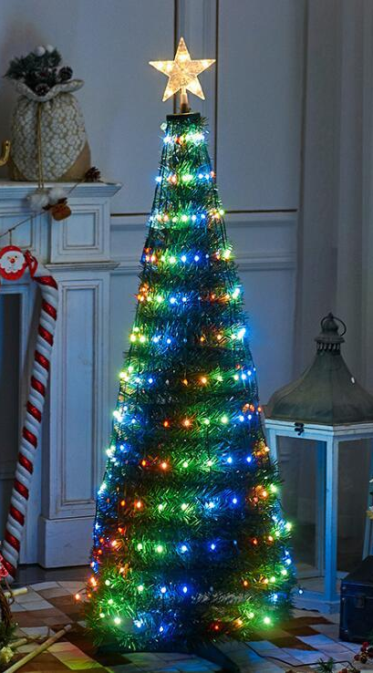
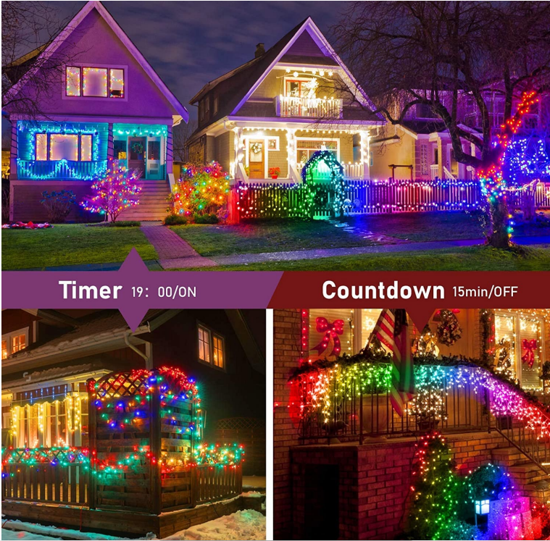
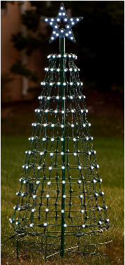
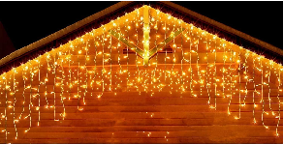
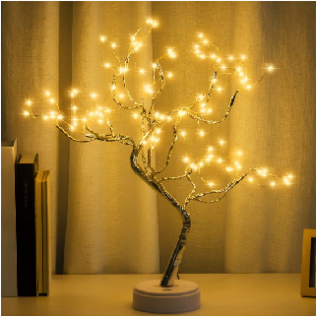
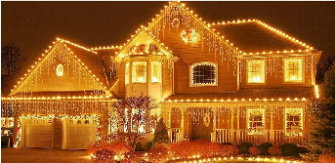
百变造型，总有一款适合您！

Slide 21
百变造型，总有一款适合您！

Slide 22
主要产品-成品/PCBA
主要产品-成品/PCBA
控制器PCBA : 单双色调光，RGB微控系列，简易幻彩微控，
各种订制 PCBA

Slide 23
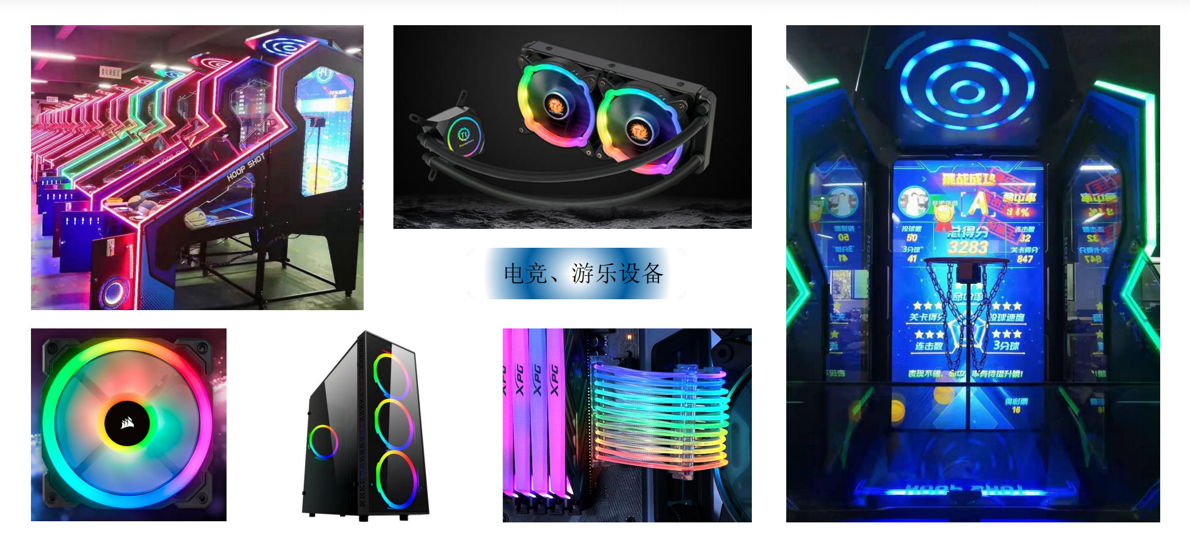
产品应用

Slide 24
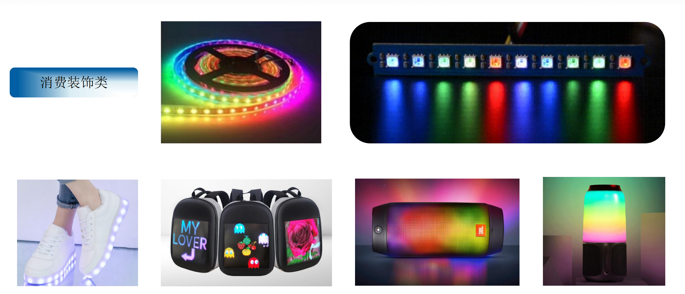
产品应用

Slide 25
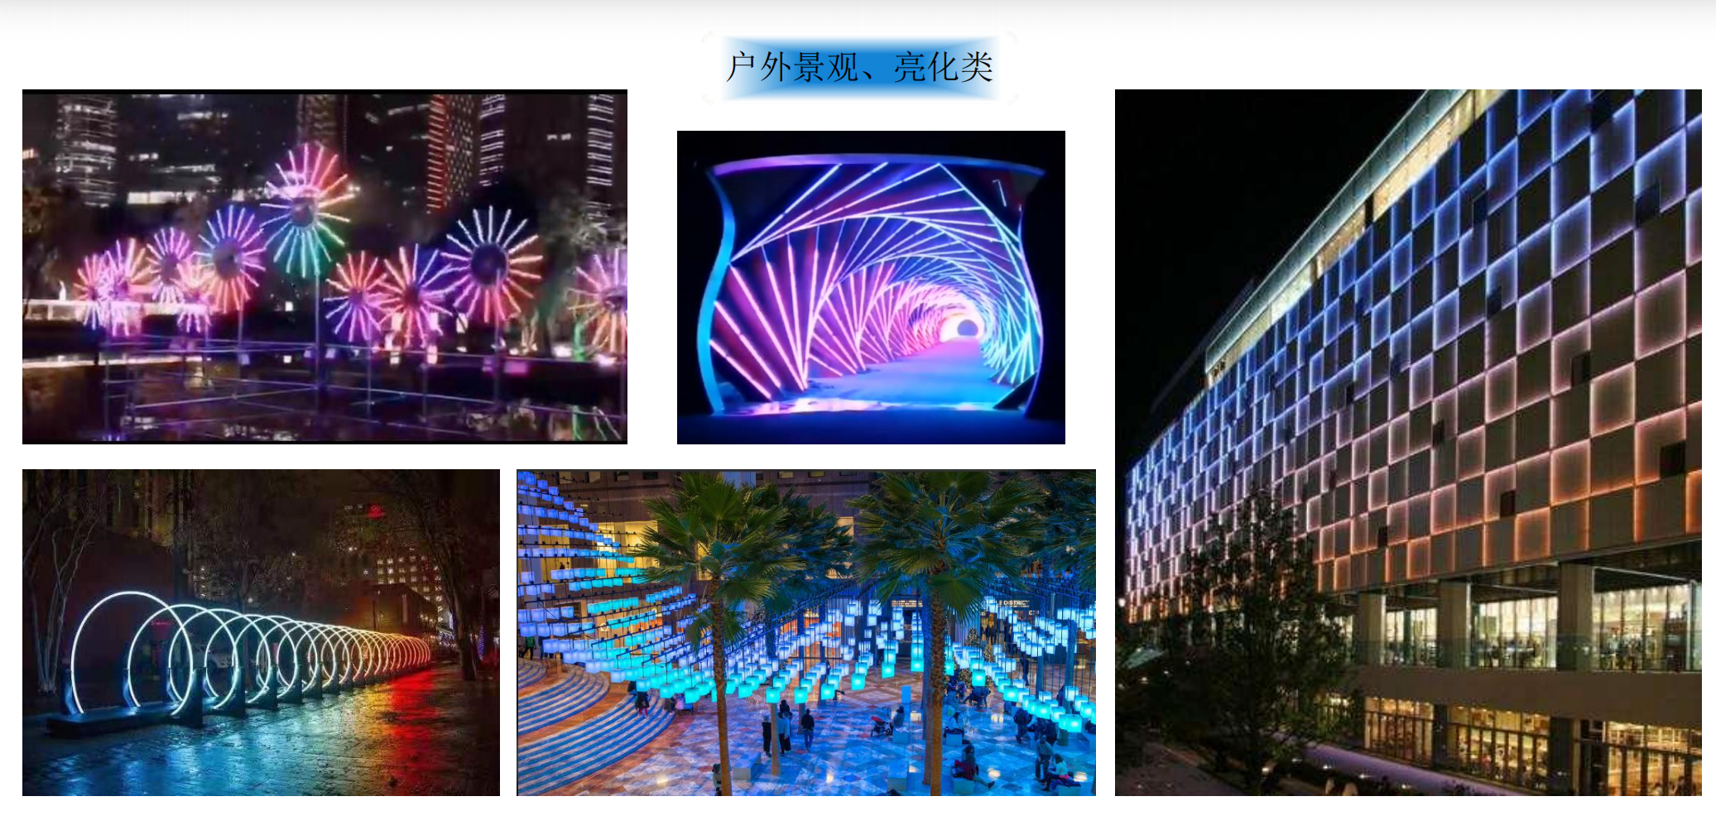
产品应用

Slide 26
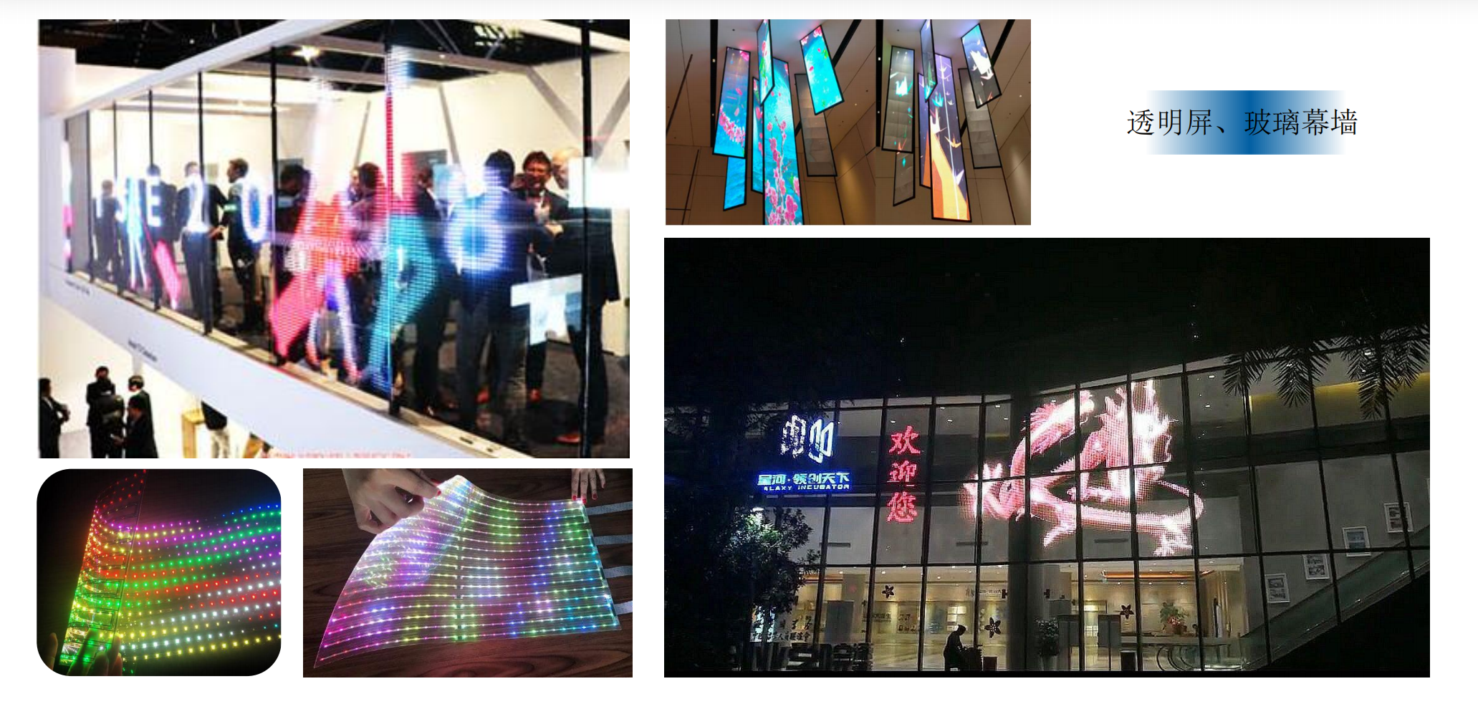
产品应用

Slide 27
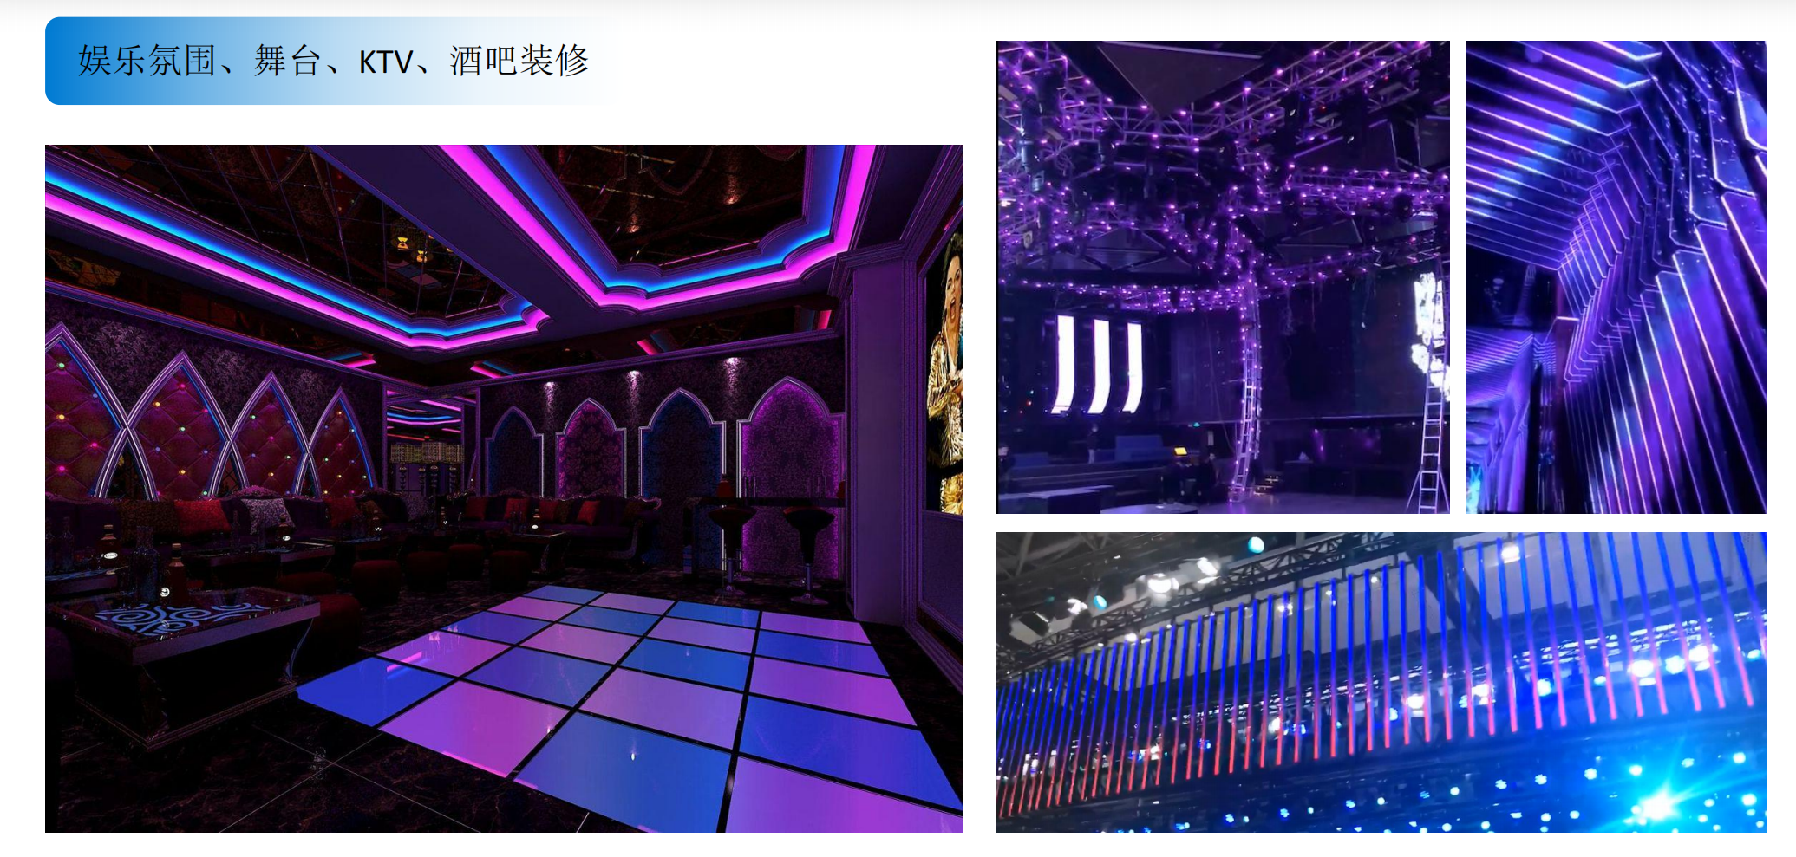
产品应用

Slide 28
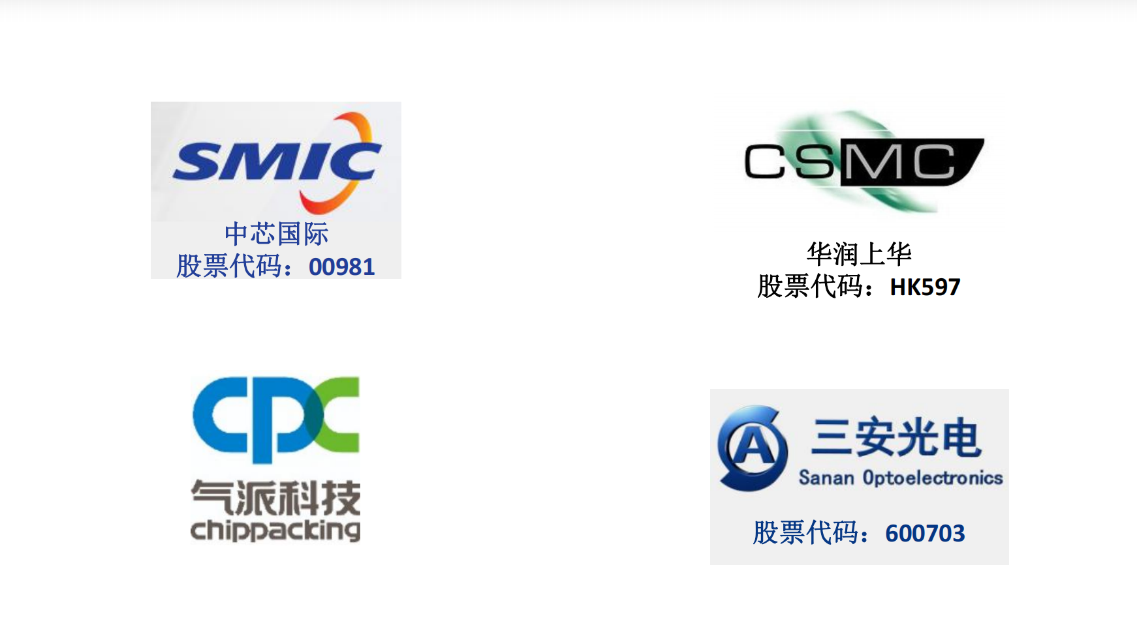
主要合作伙伴

Slide 29
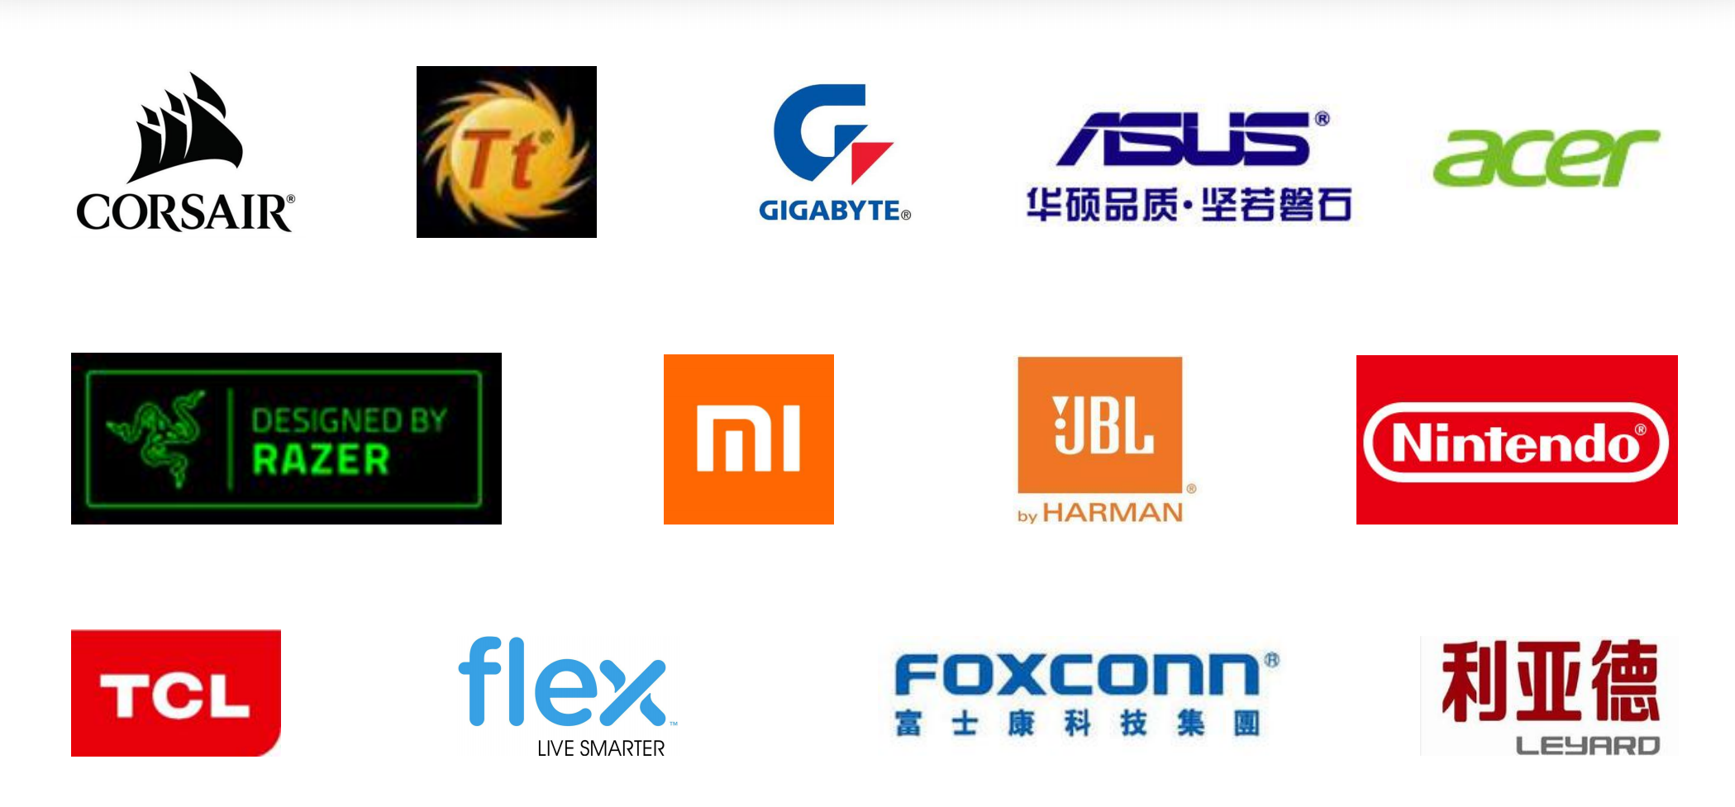
主要客户

Slide 30
东莞市华彩威科技有限公司出品
谢谢观看！
2022年6月

